Slide 1
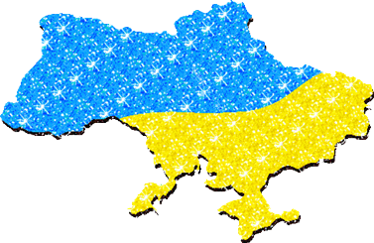
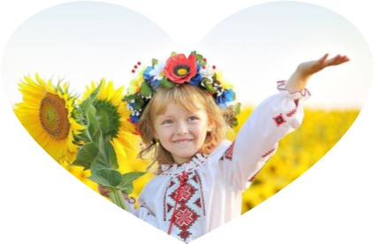
«Виховання дошкільників на основі цінностей українського народу»
Підготувала:
Птуха Олена Микитівна
вихователь-методист дошкільного
навчального закладу №1 «Дзвіночок»

Slide 2
План:
Теоретична частина
1.Роль педагога та навчального закладу у посиленні патріотичного виховання. (доповідь-презентація)
Птуха О.М.
2.Пріорітетні методи і форми патріотичного виховання (співдоповідь)
Поцікайло Н.М.
3.Як виховувати патріота своєї країни в сучасних умовах.
(З досвіду роботи)
Сульжик М.С.
Практична частина
Ознайомлення дітей з рідним містом та його історією як засіб формування патріотичних почуттів.
(з використанням мультимедійних презентацій)
Домашнє завдання:
1.Систематизувати у папки методичний матеріал на тему: «Україна – країна, якою ми пишаємося»
1.Підготувати пам'ятки для батьків «Роль сімейних традицій у вихованні дітей»

Slide 3

Любов до Батьківщини починається
із захоплення красою того,
що бачить перед собою дитина,
чим вона милується,
в що вкладає частку своєї душі.
В.О. Сухомлинський

Slide 4

«Домогтися того, щоб вихованця вже з дитинства хвилювало теперішнє та майбутнє Вітчизни,- одна з найважливіших передумов запобігання моральним зривам у дитячі роки. Патріотичні думки, почуття, тривоги, патріотичний обов’язок, громадянська відповідальність- це основа почуття людської гідності. Той, у кому ви сформували ці якості душі, ніколи не виявить себе в чомусь поганому. Навпаки- він прагнутиме виявити себе тільки в доброму, гідному наших ідей, нашого суспільства.»
В. Сухомлинський

Slide 5
На вашу думку Патріотизм:
Любов до батьківщини
Любов до рідних, близьких
Бережливе ставлення до природи
Ставлення до моральних цінностей, традицій, звичаїв, культури……

Slide 6

Патріотизм (від латинського patria – країна, вітчизна, батьківщина) – це любов і відданість Батьківщині, прагнення своїми діями служити її інтересам. Історичне джерело патріотизму – це формування зв’язків з рідною землею, рідною мовою, народними традиціями, звичаями та культурою.

Slide 7
Керуючись новою редакцією Базового компонента дошкільної освіти, ви повинні знайти в кожній освітній лінії і сформулювати завдання з національно-патріотичного виховання дошкільників відповідно до змісту нової редакції Базового компонента дошкільної освіти

Slide 8
1. Освітня лінія «Особистість дитини»
Формувати елементарні уявлен­ня дитини про себе як носія свідомості та само­свідомості, сприйняття себе в контексті відносин з іншими.
2. Освітня лінія «Дитина в соціумі»
Формувати уявлення дитини про країну, народи, нації, суспільство, людство. Виховувати готовність сприймати соціальний досвід, робити добрі вчинки.
3. Освітня лінія «Дитина у природ­ному довкіллі»
Формувати моральні норми гуманної вза­ємодії з природ­ним до­вкіллям. Виховувати любов до приро­ди рідного краю.
4. Освітня лінія «Дитина у світі культури»
Залучати до над­бань на­ціональної культури, формувати ціннісне ставлення до україн­ських мистецьких традицій та творів українських митців. Ви­ховувати інтерес до україн­ського декоративно-прикладного мистецтва.
5. Освітня лінія «Гра дитини»
Ознайом­лювати з україн­ськими на­родними іграшками та місцями їх виго­товлення. Вчити від­повідально стави­тися до обов’язків, пов’язаних із роллю в грі.
6. Освітня лінія «Дитина в сенсор­но-пізна­вальному просторі»
Формувати інтерес до довкіл­ля та самої себе. Сти­мулювати активне сприйман­ня людей та подій, що відбува­ються в со­ціумі.
7. Освітня лінія «Мовлення дитини»
Формувати уявлення дітей про україн­ську мову як держав­ну. Вчити вести діа­лог, вико­ристовуючи етикетну українську лексику.

Slide 9


Актуальність проблеми обумовлена необхідністю виховання патріотизму, починаючи з дошкільного віку. В цей період відбувається формування культурно-ціннісних орієнтацій духовно-етичної основи особистості дитини, розвиток її емоцій, відчуттів, мислення, механізмів соціальної адаптації в суспільстві, починається процес національно-культурної самоідентифікації, усвідомлення себе в навколишньому світі.
Девіз
Якщо буде світло в душі, буде краса в людини,
Якщо є краса в людини, буде гармонія в домі,
Якщо є гармонія в домі, буде порядок у нації,
Якщо є порядок у нації, буде мир у світі.

Slide 10

Завдання патріотичного виховання:
• формування любові до рідного краю (причетності до рідного дому,
сім'ї, дитячого садка, міста);
• формування духовно-моральних взаємин;
• формування любові до культурного спадку свого народу;
• виховання любові, поваги до своїх національних особливостей;
• почуття власної гідності, як представників свого народу;
•толерантне ставлення до представників інших національностей, до ровесників, батьків, сусідів, інших людей.

Slide 11

Якщо розглядати патріотизм через поняття „ставлення", можна виділити декілька напрямків:
1) ставлення до природи рідного краю, рідної країни;
2) ставлення до людей, які живуть в рідній країні;
3) ставлення до моральних цінностей, традицій, звичаїв, культури;
4) ставлення до державного устрою.

Slide 12

Перед нами педагогами стоїть завдання надзвичайної ваги: домогтися того, щоб діти зростали не лише здоровими і освіченими людьми, але й свідомими, творчими особистостями і патріотами України.
Посіяти в маленькому серці зерно любові до Батьківщини та рідного краю, навчити дітей шанувати й берегти духовну спадщину свого народу- ось про що ми дбаємо, виховуючи нове покоління громадян України, наше майбутнє.
"Як у маленького деревця турботливий садівник
укріплює корінь…, так і педагог повинен турбуватися
про виховання у своїх дітей почуття безмежної
любові до України…, вірності великим традиціям."
В.О. Сухомлинський

Slide 13
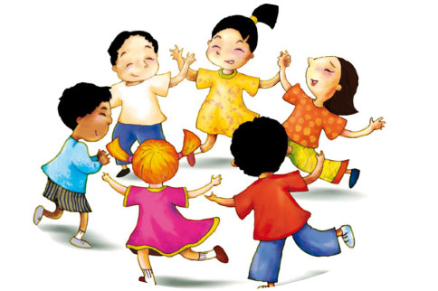
Патріотичне виховання як інтегрована система
Розумове виховання
Правове виховання
Екологічне виховання
Трудове виховання
Естетичне виховання
Фізичне виховання
Громадянське виховання

Slide 14

Трудове виховання
Перш, ніж людина навчиться
працювати на благо Вітчизни,
необхідно навчити її добросовісно
виконувати трудові доручення,
прищеплювати любов до праці.

Slide 15

Екологічне виховання
Формування реалістичних уявлень про явища природи, практичних умінь,
дбайливого ставлення до її компонентів-
важливий напрям у вихованні патріотичної особистості.

Slide 16


Правове виховання
Важливим напрямом патріотичного виховання є правове виховання дітей, яке полягає у прищепленні їм елементарних правових знань, формування найпростіших навичок правової поведінки.
Дітям доступні такі чотири групи прав:
1. Права на гідне існування і, виживання, що включає право на життя і здоров'я, житло, їжу, ім'я, родину, турботу батьків, громадянство.
2. Права на розвиток, освіту, відпочинок і дозвілля.
3. Права на захист від приниження, насильства та експлуатації, а також особливі права дітей-інвалідів та сиріт.
4. Права на свободу слова, думки та діяльності.

Slide 17

Естетичне виховання
Естетичне виховання- педагогічна діяльність,
спрямована на формування здатності сприймати і
перетворювати дійсність за законами краси. Діти мають знати, що український народ найпісенніший, найталановитіший, який вміє створювати і розуміти прекрасне. Людина, яка вміє бачити та розуміти прекрасне, не зможе спотворити красу.

Slide 18

Громадянське виховання
Громадянська особистість є одним із критеріїв і
результатів патріотичного виховання. Виховання
особистості, у якій органічно поєднуються високі
моральні чесноти, громадянська зрілість,
патріотизм, самоактивність, творчі
начала, почуття обов'язку й
відповідальності перед суспільством
та Батьківщиною.

Slide 19

Фізичне виховання
Виховання міцних здоров'ям, фізично загартованих громадян України, стійких воїнів-захисників рідного народу- це феноменальне явище і складова української етнопедагогіки, яка зберегла, передаючи з покоління в покоління найкращі духовні цінності народу.

Slide 20


Розумове виховання
Виховання у дитини свідомого патріотизму неможливе без розумового виховання. Адже це- діяльність вихователя, спрямована на розвиток інтелектуальних сил і мислення дітей з метою прищеплення культури розумової праці. Розумове виховання відбувається у процесі засвоєння знань. Але не зводиться до їх нагромадження. Процес здобуття знань і якісне їх поглиблення є чинником розумового виховання лише тоді, коли знання стають особистими переконаннями, духовним багатством людини.

Slide 21

ЧИТАННЯ ТА ІНСЦЕНУВАННЯ ЛІТЕРАТУРНИХ ТВОРІВ
Методи та форми організації роботи
з патріотичного виховання
ПАТРІОТИЧНЕ
ВИХОВАННЯ
РОБОТА ВИХОВАТЕЛЯ
РОБОТА З ДІТЬМИ
ПРОВЕДЕННЯ БЕСІД, КОНСУЛЬТАЦІЙ
БЕСІДИ, РОЗПОВІДІ
РОЗВ’ЯЗУВАННЯ СИТУАЦІЙ
РОЗРОБКА РЕКОМЕНДАЦІЙ, АНКЕТ
ІГРОВА ДІЯЛЬНІСТЬ
УЧАСТЬ У СЕМІНАРАХ, ПЕДРАДАХ
ВИГОТОВЛЕННЯ ДИДАКТИЧНОГО МАТЕРІАЛУ
ПІДГОТОВКА ДО ЗАНЯТЬ, СВЯТ, РОЗВАГ ТА ІН. НАВЧАЛЬНО-ВИХОВНИХ ЗАХОДІВ
ПРАКТИЧНИЙ ПОКАЗ
ПРОВЕДЕННЯ ЗАНЯТЬ
УДОСКОНАЛЕННЯ САМООСВІТИ
ТЕМАТИЧНІ ВЕЧОРИ, РОЗВАГИ, СВЯТА, ВИСТАВКИ
ПРАКТИЧНА РОБОТА З ДІТЬМИ
ВИГОТОВЛЕННЯ ДИДАКТИЧНОГО МАТЕРІАЛУ
ЕКСКУРСІЇ ВУЛИЦЯМИ РІДНОГО МІСТА
СПІЛЬНО З СІМ`ЄЮ
КОНСУЛЬТАЦІЇ
БЕСІДИ
ЗАГАЛЬНІ БАТЬКІВСЬКІ ЗБОРИ, КОНФЕРЕНЦІЇ
ПРАКТИЧНИЙ ПОКАЗ РОБОТИ З ДІТЬМИ
АНКЕТУВАННЯ, ТЕСТУВАННЯ
ДНІ ВІДКРИТИХ ДВЕРЕЙ
СЕМІНАРИ
ДІЛОВІ ІГРИ

Slide 22

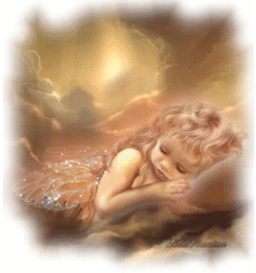
«Ми маємо справу з найскладнішим, безцінним, найдорожчим, що є в житті, - з людиною.
Від нас, від нашого вміння, майстерності, мистецтва, мудрості залежить її життя, здоров'я, розум, характер, воля, цивільне і інтелектуальне обличчя, його місце і роль в житті, його щастя »
В.О. Сухомлинський

Slide 23
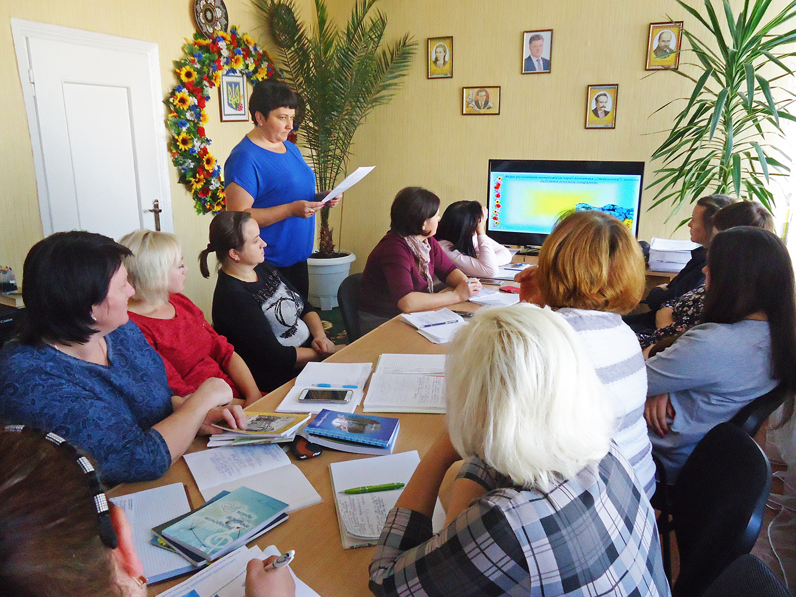

Slide 24
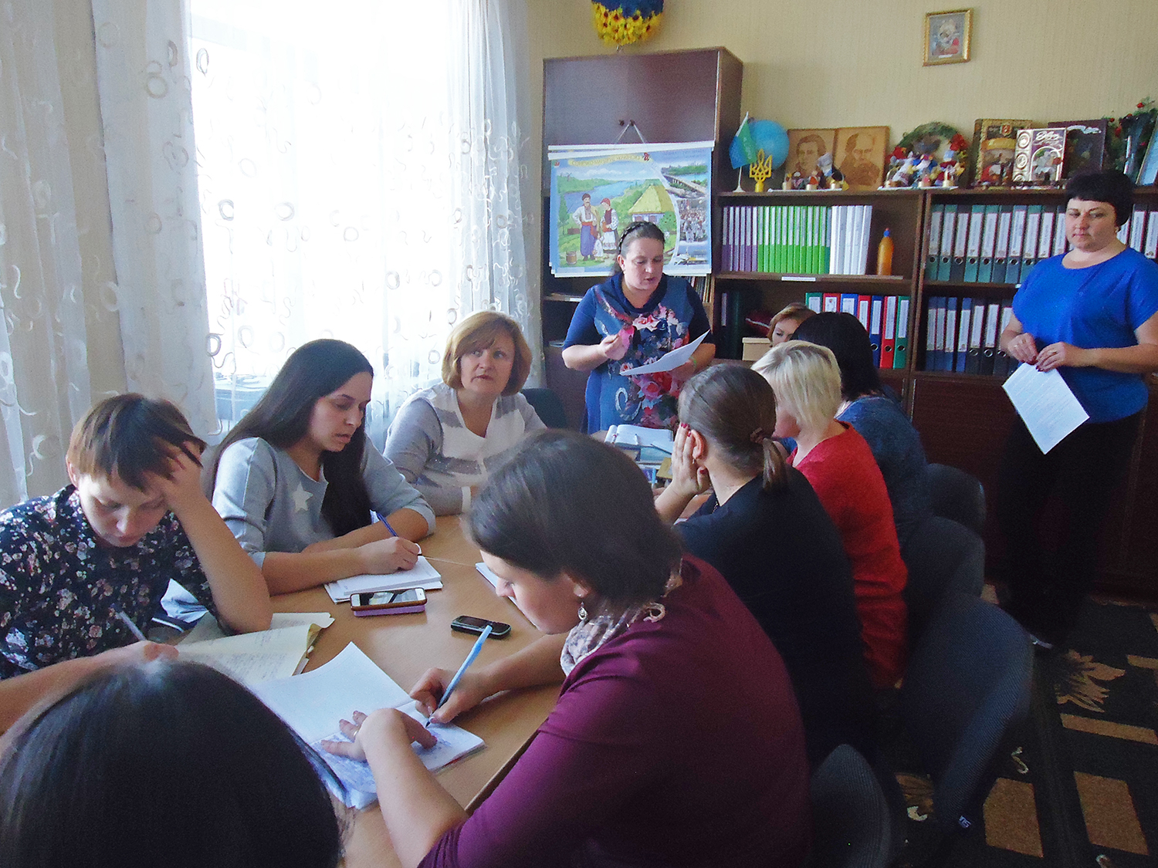

Slide 25
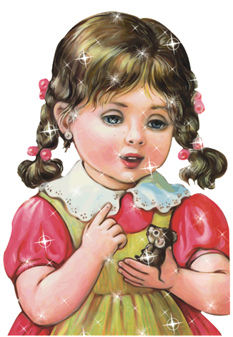

Дякую за увагу!

